Slide 1
Сегодня мы познакомимся с поэтом по имени Даниил Хармс

Slide 2
Даниил Хармс

Slide 3
ПОЭТ Кто это?
Поэт – это тот, кто
пишет стихи.

Slide 4
Даниил Хармс в детстве

Slide 5
Псевдоним
– это вымышленное имя,
которое иногда выбирают себе писатели, поэты и артисты

Slide 6
У Даниила Ювачева было много псевдонимов:
Шардам
Дандан
Карл Иванович Шустерлинг
Иван Торопышкин
Писатель Колпаков
СашаЧерный
Хармс

Slide 7
В этом стихотворении поэт обрисовал себя:
Может быть слыхали вы не раз,
Что на свете есть поэты?
А какие их приметы,
Расскажу я вам сейчас.
Уж давным-давно пропели петухи…
А поэт еще в постели.
Днем шагает он без цели,
Ночью пишет все стихи.

Slide 8
Беззаботный и беспечный, как Барбос,
Весел он под каждым кровом,
И играет звонким словом,
И во все сует он нос.
Он хоть взрослый, но совсем такой, как вы:
Любит сказки, солнце, елки,-
То прилежнее он печки,
То ленивее совы.

Slide 9
Хармс любил, когда к нему приходили гости. Он готовил для них сюрпризы и угощенье.
Очень-очень вкусный пирог
Я хотел устроить бал,
И я гостей к себе
позвал
Купил муку, купил творог,
Испек рассыпчатый
пирог

Slide 10
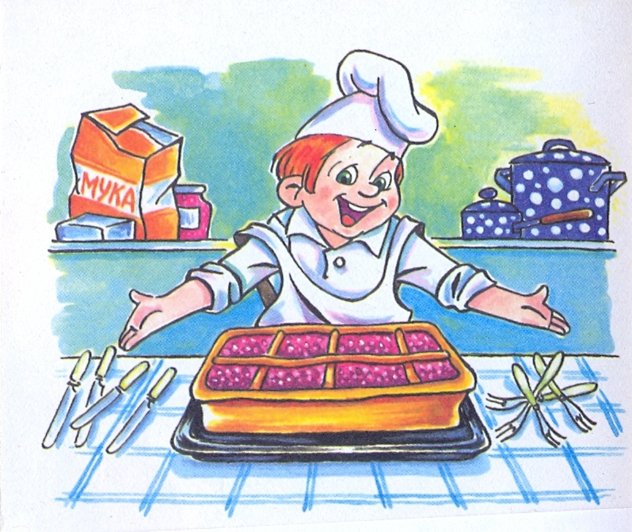
Пирог, ножи и вилки тут,
Но что-то гости
не идут.
Я ждал, пока хватало сил,
Потом кусочек откусил.
Потом подвинул стул и сел
И весь пирог в минуту
съел.

Slide 11
Когда же гости подошли,
То даже крошки
не нашли.

Slide 12
Веселый старичок
Жил на свете старичок маленького роста,
И смеялся старичок чрезвычайно просто:
«Ха-ха-ха, да хе-хе-хе,
хи-хи-хи, да бух-бух!
Бу-бу-бу, да бе-бе-бе,
Динь-динь-динь, да трюх-трюх!»

Slide 13
Раз, увидя паука, страшно испугался, Но схватившись за бока, громко рассмеялся: «Хи-хи-хи, да ха-ха-ха, Хо-хо-хо, да гуль-гуль-гуль! Ги-ги-ги, да га-га-га, Го-го-го, да буль-буль!»

Slide 14
А увидя стрекозу, страшно рассердился, Но от смеха на траву так и повалился:
«Гы-гы-гы, да гу-гу-гу,
го-го-го, да бах-бах!
Ой, ребята не могу!
Ой, ребята, ах, ах!»

Slide 15
Удивительная кошка
Несчастная кошка
порезала лапу,
Сидит и ни шагу
не может ступить.
Скорей, чтоб вылечить
кошкину лапу,
Воздушные шарики
надо купить!

Slide 16
И сразу столпился народ на дороге, Шумит, и кричит, и на кошку глядит. А кошка отчасти идет по дороге, Отчасти по воздуху плавно летит!

Slide 17
У Хармса есть стихотворение про вруна.
Ну! Ну! Ну! Ну!
Врешь! Врешь! Врешь! Врешь!

Slide 18
Вы знаете? Вы знаете?
Вы знаете? Вы знаете?
Ну, конечно, знаете!
Ясно, что вы знаете!
Несомненно, несомненно,
Несомненно знаете!
Нет! нет! нет! нет!
Мы не знаем ничего,
Не слыхали ничего,
Не слыхали, не видали
И не знаем ничего!

Slide 19
Ну! ну! ну! ну! Врешь! врешь! врешь! врешь!
А вы знаете, что у?
А вы знаете, что па?
А вы знаете, что пы?
Что у папы моего
Было сорок сыновей.
Было сорок здоровенных
И не двадцать и не тридцать,
Ровно сорок сыновей!

Slide 20
Ну! ну! ну! ну! Врешь! врешь! врешь! врешь!
А вы знаете, что со?
А вы знаете, что ба?
А вы знаете, что ки?
Что собаки-пустолайки
Научилися летать?
Научились, точно птицы,
(Не как звери, не как рыбы)
Точно ястребы летать!

Slide 21
Ну! ну! ну! ну! Врешь! врешь! врешь! врешь!
А вы знаете, что на?
А вы знаете, что не?
А вы знаете, что бе?
Что на небе
Вместо солнца
Скоро будет колесо?
Скоро будет золотое,
(Не тарелка, не лепешка),
А большое колесо!

Slide 22
Ну! ну! ну! ну! Врешь! врешь! врешь! врешь!
А вы знаете, что под?
А вы знаете, что мо?
А вы знаете, что рем?
Что под морем-океаном
Часовой стоит с ружьем?
Часовой стоит под морем
(Не с дубинкой, не с метелкой),
А с ружьем!

Slide 23
А вы знаете, что до?
А вы знаете, что но?
А вы знаете, что са?
Что до носа
Ни руками, ни ногами не достать,
Что до носа
Ни руками, ни ногами
Не доехать, не допрыгать,
Что до носа не достать!

Slide 24
Ну! ну! ну! ну! Врешь! врешь! врешь! врешь! А достать его руками - Это – просто ерунда!

Slide 25
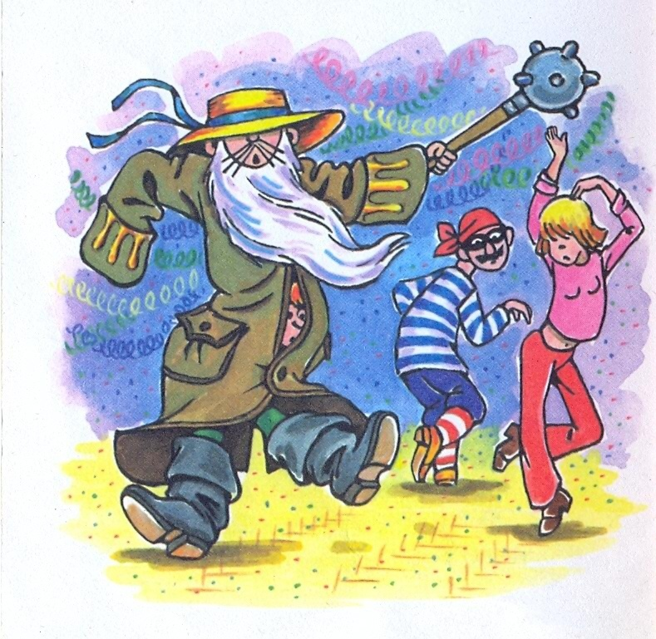
Герои Хармса умеют летать, превращаться, исчезать.

Slide 26
Удивительный поэт, который не забыл, что такое детство.
Он знает как хочется отдыхать
и развлекаться с друзьями.

Slide 27
Даниил Хармс

Slide 28
Какой он был Даниил Хармс? Что он любил?
Смешной
Веселый
Как ребенок
Любил животных
Любил шутки
Любил сюрпризы
Любил фантазировать (придумывать)

Slide 29
Почему нам нравятся стихи Хармса? Какие он писал стихи? О Ком?
Смешные
Веселые
О детях
О животных
О приключениях

Slide 30
Стихи Хармса в детстве читали ваши бабушки и мамы, а теперь будем читать мы с вами.

